Slide 1
Data challenge
Sören schenk

Slide 2
Agenda
MODELLIERUNG
1. Daten Exploration & Datenanalyse
2. Schadenmodell
TARIFKALKULATION & PRODUKTENTWICKLUNG
1. Qualitative Beurteilung des Modells
2. Überführung des Schadensbedarfs

Slide 3
Modellierung
Daten Exploration
& Datenanalyse

Slide 4
Daten exploration
TARIFMERKMALE
Exposure
Area & Region
VehAge
DrivAge
BonusMalus
Veh Brand
Veh Gas
Density
ZIELGRÖßEN
ClaimAmount
Claim Number

Slide 5
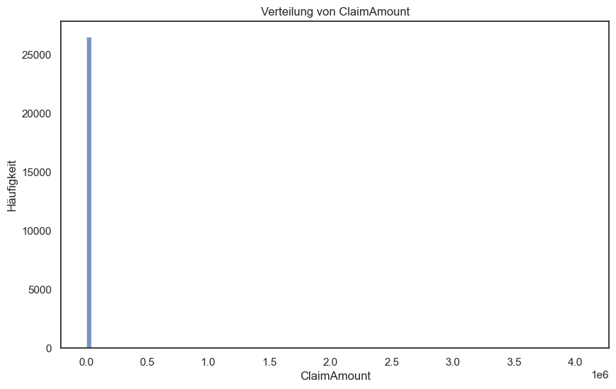
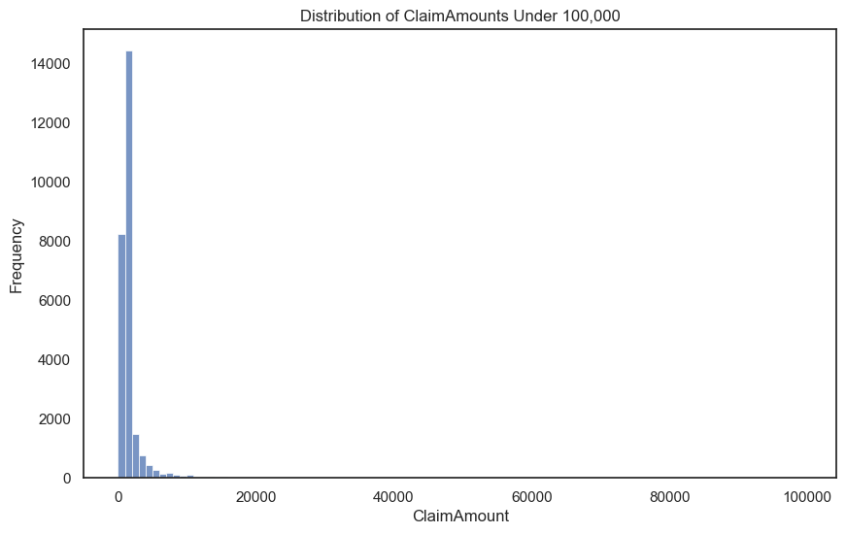
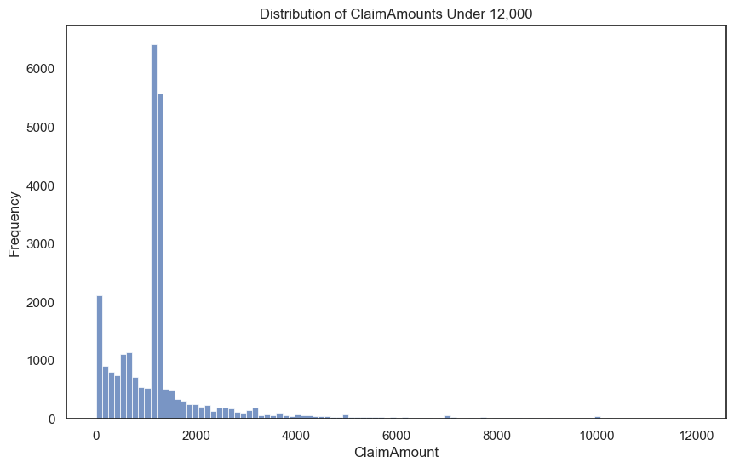
Zielgröße – schadenhöhe / claim amount
Anteil des gesamten Schadenvolumens verursacht durch Schäden mit mehr als 12,000€ : 41%
Anteil des gesamten Schadenvolumens verursacht durch Schäden mit mehr als 100,000€: 0.2460301595573274

Slide 6
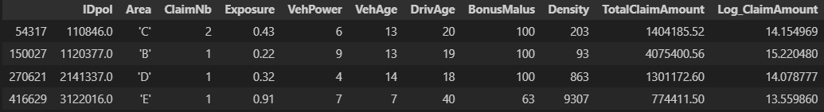
Zielgröße – schadenhöhe / claim amount
Diese Policen mit sehr hohen Claims unterscheiden sich in allen Features

Slide 7
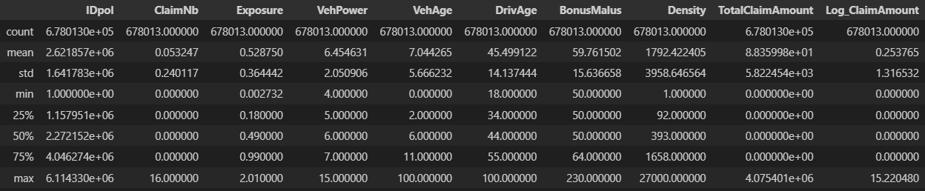
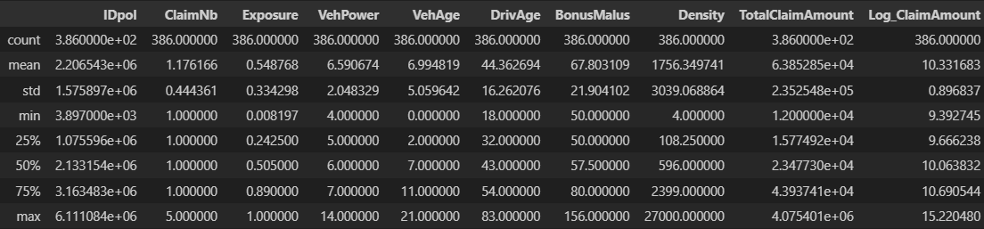
Zielgröße – schadenhöhe / claim amount
Alle Policen
Policien mit mehr als 12.000 Schadenshöhe

Slide 8
Zielgröße – Schadenfrequenz
Anzahl an Policen ohne Claim = 643,953
95% aller Policen verursachen keinen Schaden
5% der Policen verursachen einen Schaden
0.27% verursachen mehr als einen Schaden
16% der Policen mit sehr hohen Schäden (über 12.000€) verursacehn mehr als einen Schaden
Identifizieren der Policen die mehr als eine Schaden verursachen wertvoll

Slide 9
Zielgröße – Schadenfrequenz
Deswegen: Drei Kategorien: 0, 1 and more than 1.
Es gibt 8608 Claims mit 0€ Claimamount
Das sind 27% aller Policies mit einem Claim und 25% aller Policies mit mehr als null claims

Slide 10
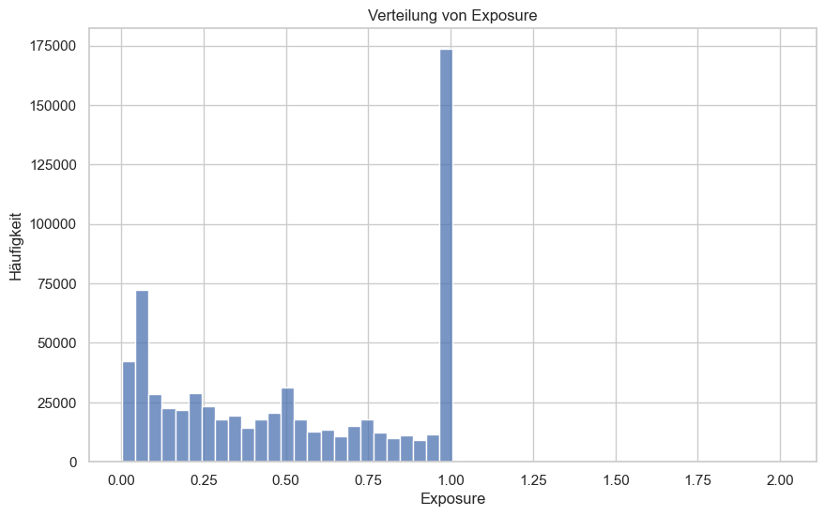
tarifmerkmale – exposure
Hohe Anzahl an 1.00 getrieben durch Policen die mehrere Jahre aktiv sind
Wichtig als Offset für Modelle

Slide 11
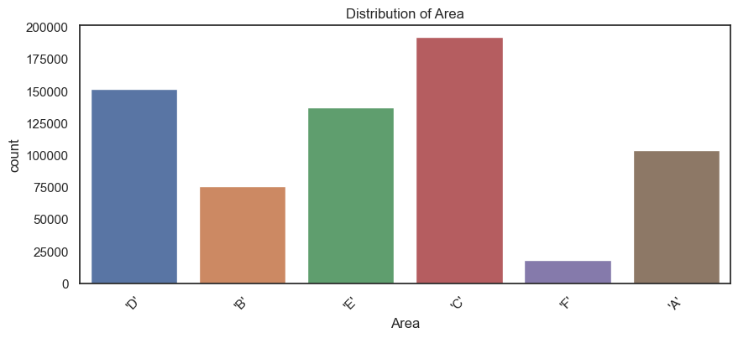
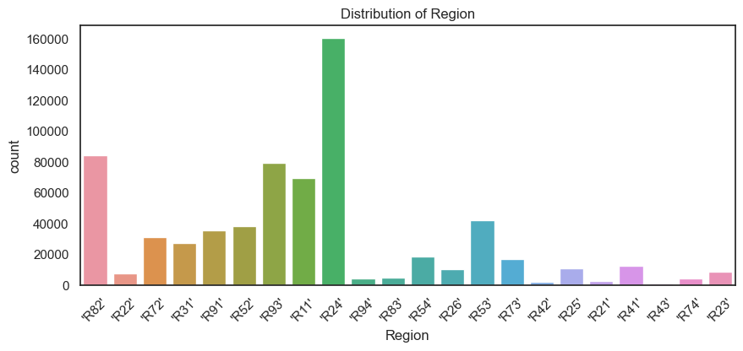
tarifmerkmale – area & Region
Area: 6 größere Gebiete
Region: 22 kleinere Regionen
Potentielle Multi kolinearität zwischen dieser Variablen

Slide 12
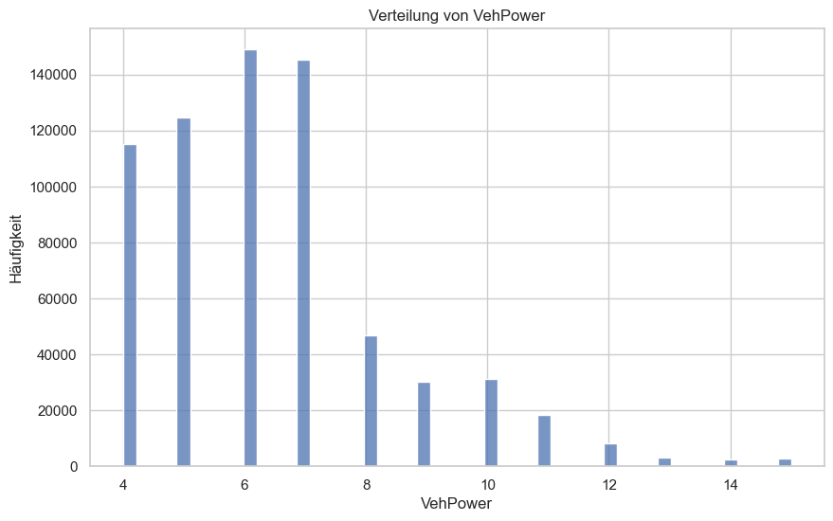
tarifmerkmale –vehpower
Ordinale Skala
Wahrscheinlich Motorleistungsklassen

Slide 13
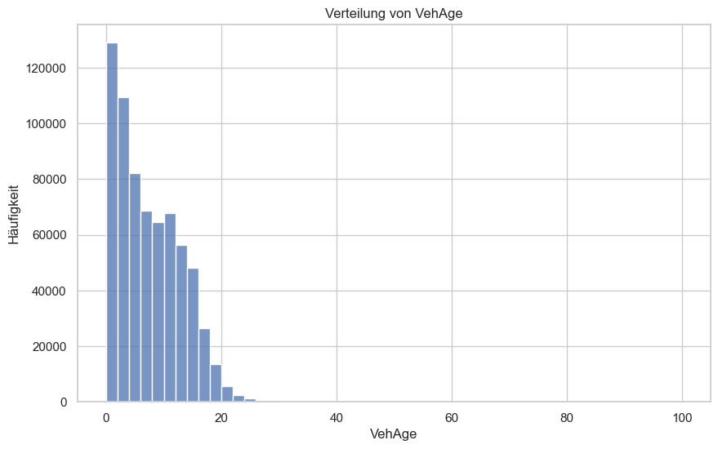
tarifmerkmale –vehage
Fahrzeugalter
Einzelne Ausreiser mit 100 Jahren

Slide 14
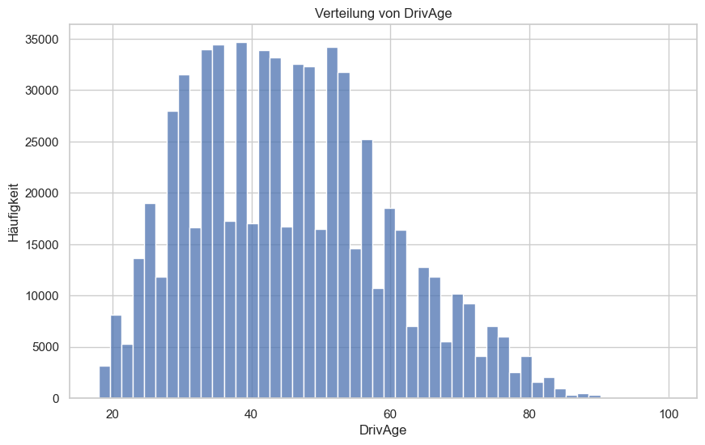
tarifmerkmale –drivage
Fahreralter
Einzelne Ausreiser mit 100 Jahren

Slide 15
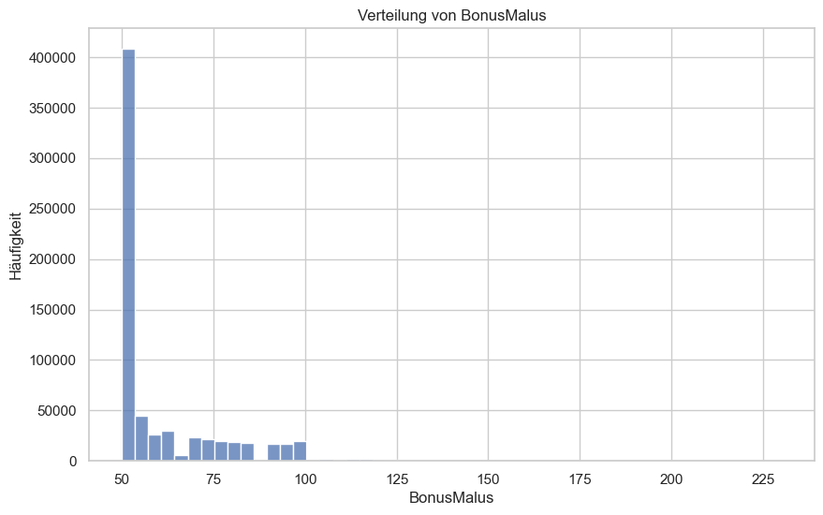
tarifmerkmale –Bonusmalus
Französische Schadensfreiheits-klassen
50% - Maximaler Rabatt auf den Tarif
Plausibel zwischen 50% und 100%. Außreiser mit bis zu 200% auch plausibel.

Slide 16
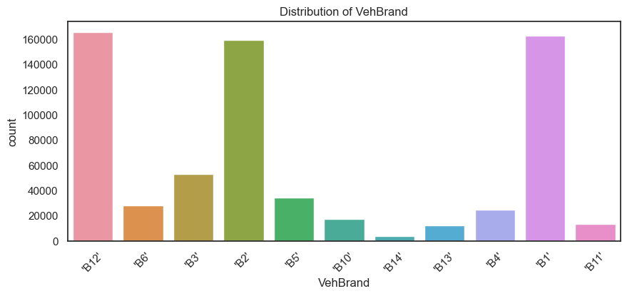
tarifmerkmale - Veh brand
11 Marken, mit unterschiedlichen Häufigkeiten

Slide 17
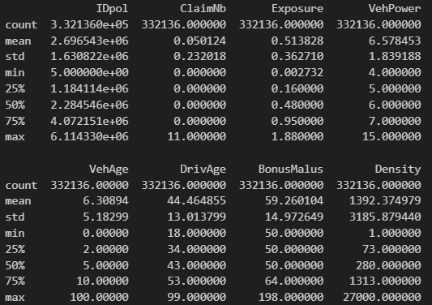
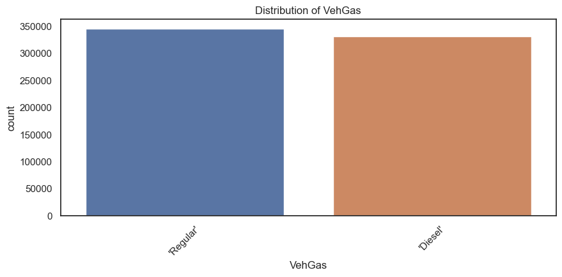
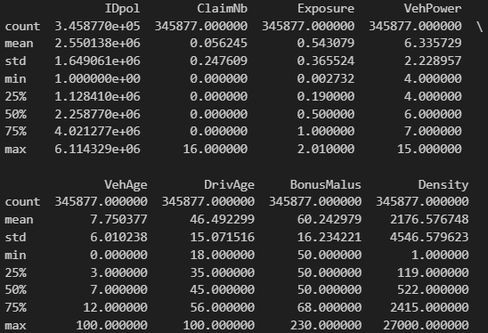
tarifmerkmale - veh gas
Nur Regular und Diesel

Slide 18
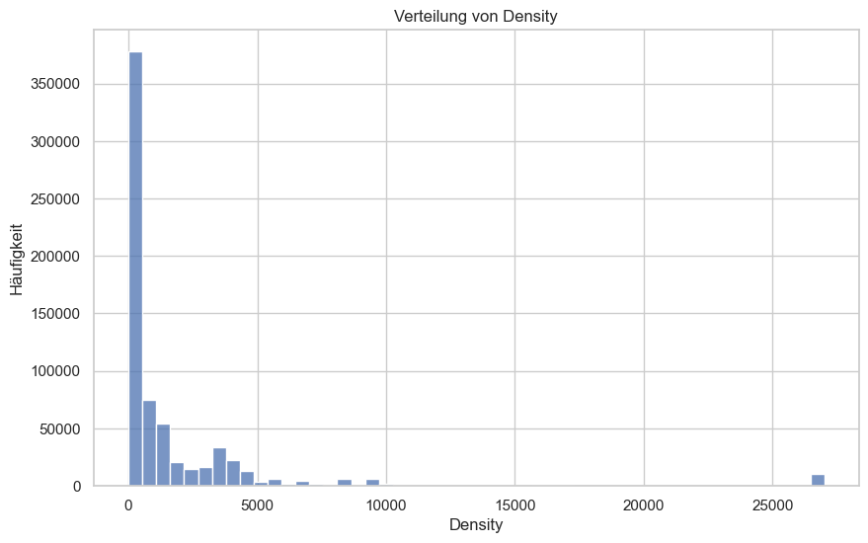
tarifmerkmale – density
Bevölkerungsdichte
Rechtsschiefe plausibel
Werte bis zu 27.000 auch Plausibel (Paris hat bis zu ca. 20.000 Einwohner/km^2

Slide 19
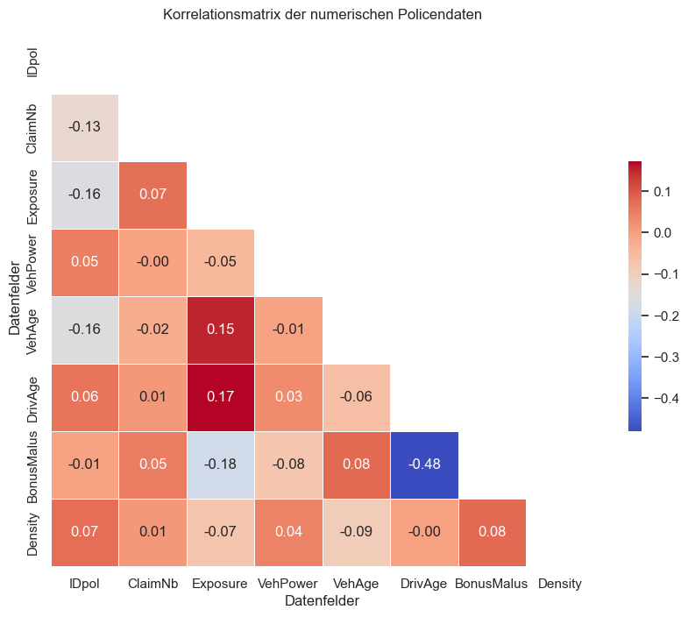
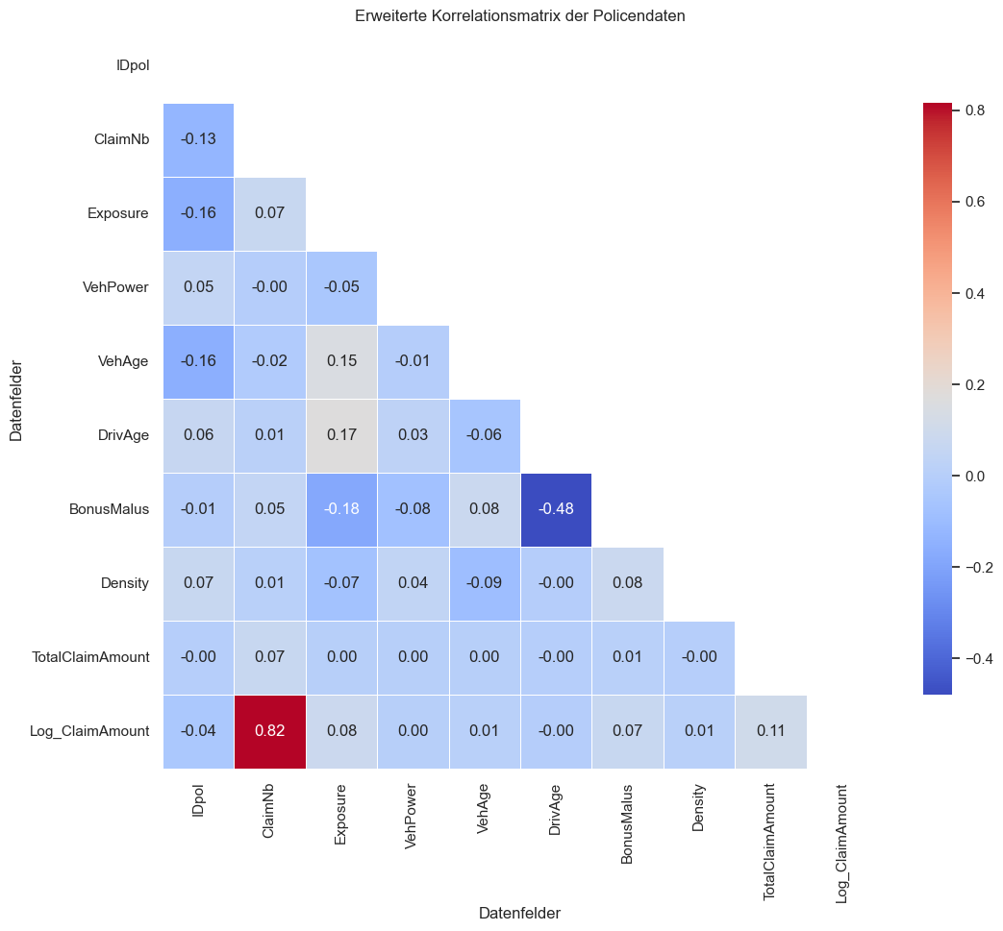
Korrelationsanalyse

Slide 20
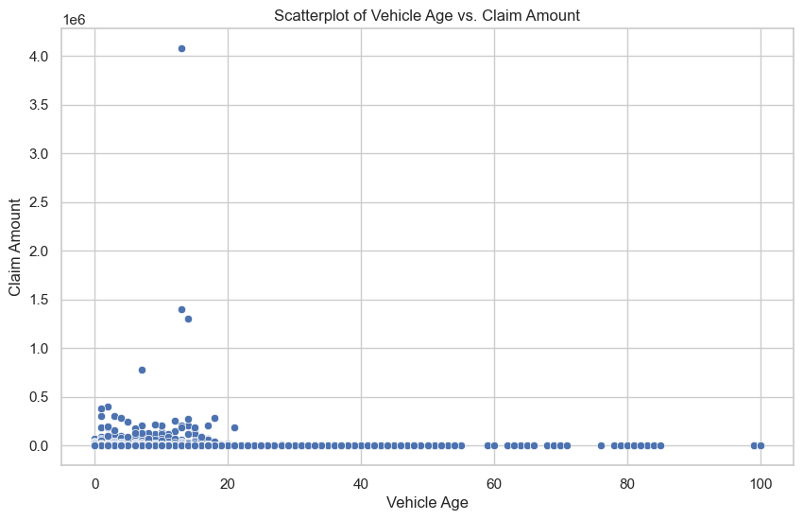
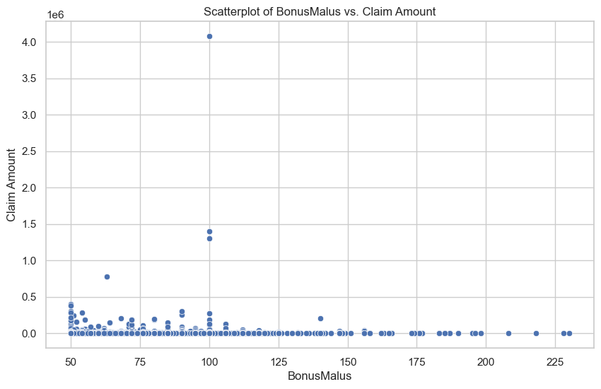
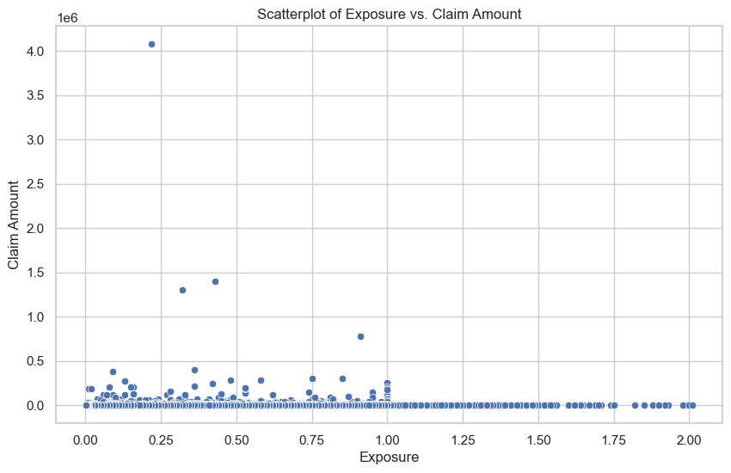
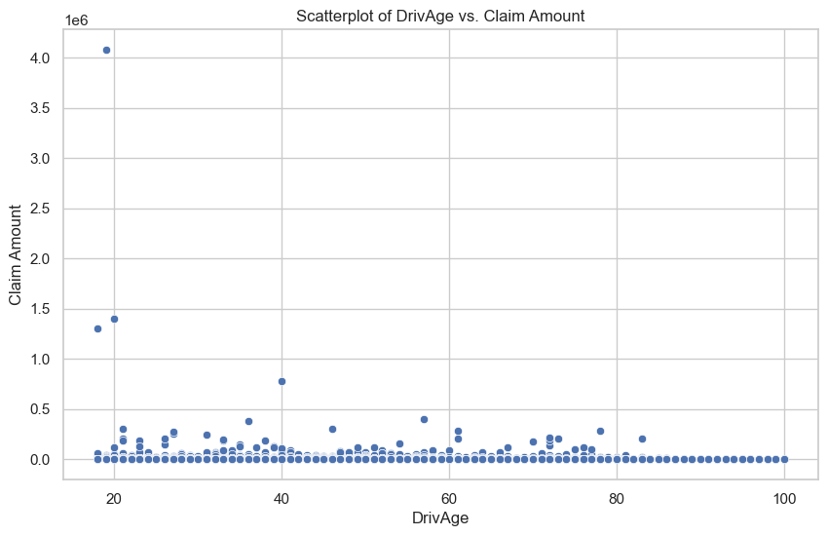
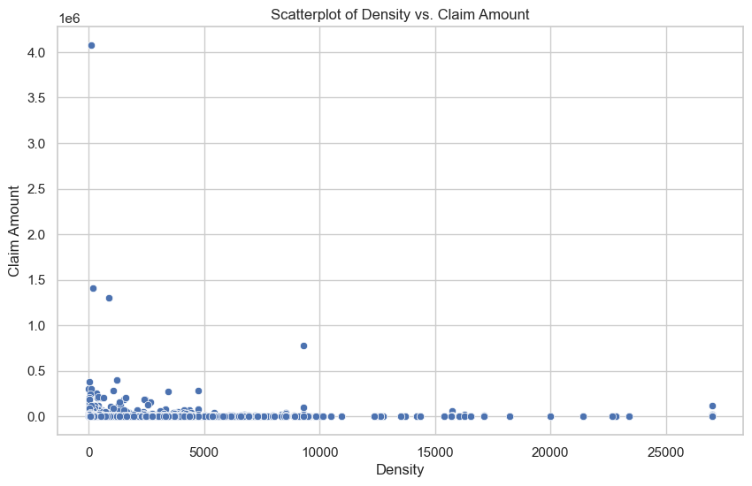
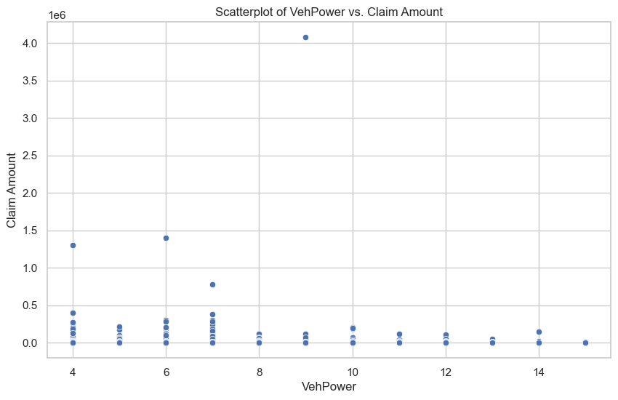
Tarifmerkmale und outcomes

Slide 21
Data preparation
Claim Number als kategorische Variable

Slide 22
Modellierung
1.Schadenfrequenz

Slide 23
Modellierung schadensfrequenz
Durch extrem unausgeglichene Daten wird hauptsächlich 0 vorhergesagt
Kategorischem Outcome:
Logit Model
Numerischer Outcome
Poisson GLM
Negativ Binomial Model um Overdispersion zu berücksichtigen
Modelle haben 95% Genauigkeit, sagen aber fast nur 0 vorher und sind damit nicht viel besser als ein Random Guess

Slide 24
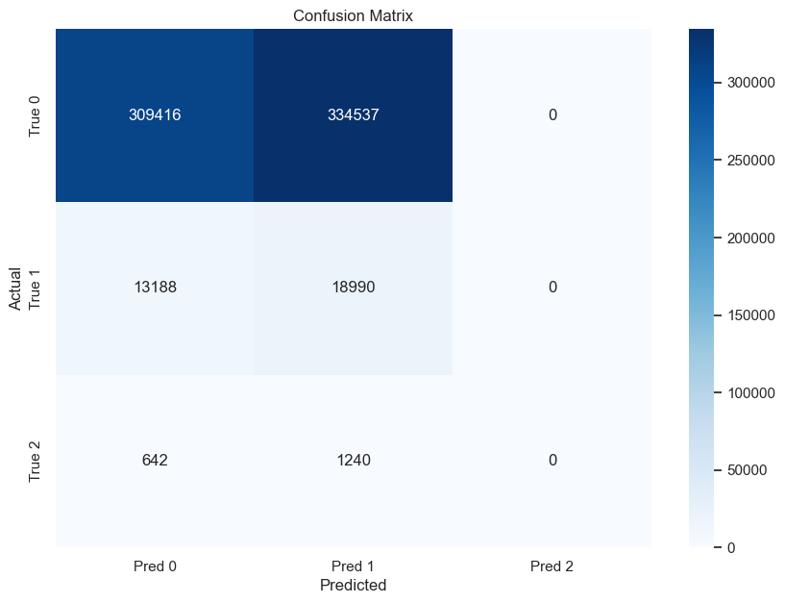
Modellierung schadensfrequenz
Logit Modell mit kategorischem Outcome
Durch Anpassen der Gewichte Prediction von Schadenfällen erzwungen:

Slide 25
Modellierung
2.Schadenmodell

Slide 26
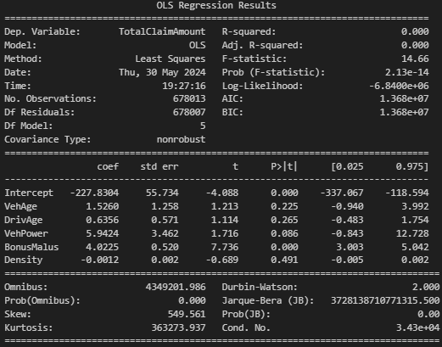

Schadenmodell - schadenhöhe
Baseline Modell - OLS Regression
$$TotalClaimAmount=β_{0}+β_{1}∗VehAge$$
$$+β_{2}∗DivAge+$$
$$β_{3}∗VehPower+$$
$$β_{4} BonusMalus+$$
$$β_{5}∗Density+e$$

Slide 27
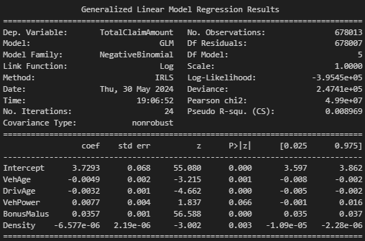

Schadenmodell - schadenhöhe
Negative Binomial Generalized Linear Model
$$\log\left(E\left(TotalClaimAmount | X\right)\right)=\log\left(Exposure\right)+β_{0}+β_{1}∗VehAge$$
$$+β_{2}∗DivAge+$$
$$β_{3}∗VehPower+$$
$$β_{4} BonusMalus+$$
$$β_{5}∗Density+e$$

Slide 28
TARIFKALKULATION & PRODUKTENTWICKLUNG
1.Qualitative beurteilung
des modells

Slide 29
Qualitative beurteilung des modells
KOEFFIZIENTEN:
VehAge: -0.0049
DrivAge: -0.0032
VehPower: 0.0077
BonusMalus: 0.0357
Density: -6.577e-06
Assoziierte Veränderungen:
VehAge: 0.995 -> - 0.5%
DrivAge: 0.9968 -> - 0.32%
VehPower: 1.0077 -> + 0.77%
BonusMalus: 1.0363 -> + 3.63%
Density: 1 -> - 0.00%

Slide 30
Qualitative beurteilung des modells
KOEFFIZIENTEN:
VehAge: -0.0049
DrivAge: -0.0032
VehPower: 0.0077
BonusMalus: 0.0357
Density: -6.577e-06
Assoziierte Veränderungen:
VehAge: 0.995 -> - 0.5%
DrivAge: 0.9968 -> - 0.32%
VehPower: 1.0077 -> + 0.77%
BonusMalus: 1.0363 -> + 3.63%
Density: 1 -> - 0.00%
Durchschnittliche Police verursacht Schaden von 297€
Median Police verursacht Schaden von 210€

Slide 31

NUR ZWEI MERKMALE KÖNNEN AUSGEWÄHLT WERDEN
Qualitative beurteilung des modells

Slide 32
TARIFKALKULATION & PRODUKTENTWICKLUNG
2. Überführung des schadenbedarfs
in den tarif

Slide 33

gesamtprämie
$$Betriebskosten=0,25 ∗275€=68,75€$$
$$Kapital und Risikomarge=0,15 ∗275€=41,25€$$
$$Gewinnmarge=0,05 ∗\left(275€+68,75€+41,25€\right)=19€$$
$$Gesamtprämie=275€+68,75+41,25+19€=404€$$

Slide 34
Chancen & Risiken - Tarifdifferenzierung
DIREKTMARKT
AGENTUREVERTRIEB
CHANCEN
Erreicht Kunden die unabhängig selbst entscheiden wollen
Geringere Kosten, keine Provision
Erreicht Kunden die persönliche Beratung bevorzugen
Höhere Kosten, aber auch höhere Prämien
RISIKEN
Unterschiedliche Preise können zu Unverständnis bei den Kunden führen
Höhere Komplexität
Aggressive Preise im Direktvertrieb können Image im Agenturevertrieb schädigen

